Slide 1
10.4 转移的目的地址在指令中的call指令
前面讲解的call指令，其对应的机器指令中并没有转移的目的地址 ，而是相对于当前IP的转移位移。
指令“call far ptr 标号”实现的是段间转移。

Slide 2
10.4 转移的目的地址在指令中的call指令
CPU执行“call far ptr 标号”这种格式的call指令时的操作：
  (1) (sp) = (sp) – 2
  ((ss) ×16+(sp)) = (CS)
  (sp) = (sp) – 2
  ((ss) ×16+(sp)) = (IP)
  (2) (CS) = 标号所在的段地址
    (IP) = 标号所在的偏移地址

Slide 3
10.4 转移的目的地址在指令中的call指令
从上面的描述中可以看出，如果我们用汇编语法来解释此种格式的 call 指令，则：
CPU 执行指令 “call far ptr 标号” 时，相当于进行：
push CS
push IP
jmp far ptr 标号

Slide 4
检测点10.3
没有完成此检测点，请不要向下进行。

Slide 5
10.5 转移地址在寄存器中的call指令
指令格式：call 16位寄存器
  功能：
    (sp) = (sp) – 2
    ((ss)*16+(sp)) = (IP)
    (IP) = (16位寄存器)
  汇编语法解释此种格式的 call 指令，CPU执行call 16位reg时，相当于进行：
push IP
jmp 16位寄存器

Slide 6
检测点10.4
没有完成此检测点，请不要向下进行。

Slide 7
10.6 转移地址在内存中的call指令
转移地址在内存中的call指令有两种格式：
  (1) call word ptr 内存单元地址
  (2) call dword ptr 内存单元地址

Slide 8
10.6 转移地址在内存中的call指令
(1) call word ptr 内存单元地址
  汇编语法解释：
  push IP
  jmp word ptr 内存单元地址
  请看示例

Slide 9
10.6 转移地址在内存中的call指令
  比如下面的指令：
  mov sp,10h
  mov ax,0123h
  mov ds:[0],ax
  call word ptr ds:[0]
  执行后，(IP)=0123H，(sp)=0EH

Slide 10
10.6 转移地址在内存中的call指令
(2) call dword ptr 内存单元地址
  汇编语法解释：
  push CS
  push IP
  jmp dword ptr 内存单元地址
  请看示例

Slide 11
10.6 转移地址在内存中的call指令
  比如，下面的指令：
  mov sp,10h
  mov ax,0123h
  mov ds:[0],ax
  mov word ptr ds:[2],0
  call dword ptr ds:[0]
  执行后，(CS)=0，(IP)=0123H，(sp)=0CH

Slide 12
检测点10.5
没有完成此检测点，请不要向下进行。

Slide 13
10.7 call 和 ret 的配合使用
前面，我们已经分别学习了 ret 和call指令的原理。现在我们看一下，如何将它们配合使用来实现子程序的机制。
问题探究----->>>

Slide 14
问题探究
assume cs:code
code segment
start: mov ax,1
mov cx,3
call s
mov bx,ax ;(bx) = ?
mov ax,4c00h
int 21h
s: add ax,ax
loop s
ret
code ends
end start
问题10.1
右面程序返回前，bx中的值是多少？
思考后看分析。

Slide 15
问题10.1分析
我们来看一下 CPU 执行这个程序的主要过程：
（1）CPU 将call s指令的机器码读入，IP指向了call s后的指令mov bx,ax，然后CPU执行call s指令，将当前的 IP值（指令mov bx,ax的偏移地址）压栈，并将 IP 的值改变为标号 s处的偏移地址；
（2）CPU从标号 s 处开始执行指令，loop循环完毕，(ax)=8；

Slide 16
问题10.1分析（续）
（3）CPU将ret指令的机器码读入，IP指向了ret 指令后的内存单元，然后CPU 执行 ret 指令 ，从栈中弹出一个值（即 call 先前压入的mov bx,ax 指令的偏移地址）送入 IP 中。则CS:IP指向指令mov bx,ax；
（4）CPU从 mov bx,ax 开始执行指令，直至完成。

Slide 17
问题10.1分析（续）
因此，程序返回前，(bx)=8 。我们可以看出，从标号s 到ret的程序段的作用是计算2的N次方，计算前，N的值由CX提供。
我们再来看下面的程序

Slide 18
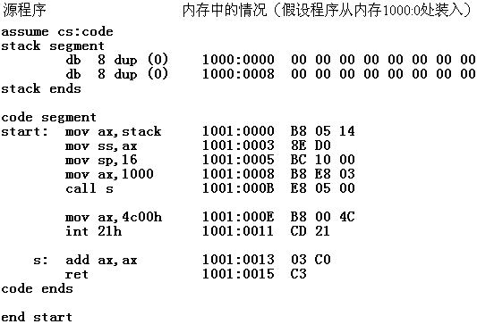
10.7 call 和 ret 的配合使用

Slide 19
10.7 call 和 ret 的配合使用
请大家课后从栈的角度来分析call s和ret的过程。
也就是把栈画出来，栈指针画出来，栈数据填进去……观察CPU如何利用栈来实现 call 和 ret

